Slide 1
CIM КАК ШАГ К ИНТЕГРАЦИИ ТЕХНОЛОГИЙ ИНДУСТРИИ 4.0
C.Э. Виноградов
Ведущий специалист Управления цифровых технологий и
IT-решений
ФЕВРАЛЬ 2022
г. СОЧИ

Slide 2
СОДЕРЖАНИЕ
1
ПЕРВЫЕ ШАГИ К ИНДУСТРИИ 4.0
2
СВЯЗЬ IEC CIM И IEC 61850
3
УНИФИКАЦИЯ ИНФОРМАЦИОННОГО ОБМЕНА С ПОМОЩЬЮ CIM
4
CIM И БОЛЬШИЕ ДАННЫЕ
5
CIM И ЦИФРОВЫЕ ДВОЙНИКИ

Slide 3
ВВЕДЕНИЕ
В рамках повышения надежности, качества, доступности оказания услуг по передаче электроэнергии и технологическому присоединению потребителей, протоколом заседания Совета директоров ПАО «Россети» от 21.12.2018 № 336 была принята Концепция ПАО «Россети» «Цифровая трансформация 2030».
Концепция предполагает интеграцию перспективных технологий Индустрии 4.0 в информационную инфраструктуру ПАО «Россети» для обеспечения:
снижения себестоимости всех бизнес-процессов компании;
снижения операционных затрат;
оптимального принятия решений по оперативной и перспективной обстановке;
развития новых видов сервисов компании.
Перспективные технологии Индустрии 4.0:
онтологические модели деятельности;
промышленный интернет вещей;
технологии больших данных;
цифровые двойники.
В основе Индустрии 4.0 лежит горизонтальная и вертикальная интеграция интеллектуальных автономных систем, которые используются для мониторинга и управления физическим миром.
Для обеспечения унификации интеграции, необходимы единые правила при описании и передаче информации, что приводит к необходимости разработки и описания разноуровневых онтологических моделей энергетической системы.

Slide 4
1
ПЕРВЫЕ ШАГИ К ИНДУСТРИИ 4.0

Slide 5
ИНДУСТРИЯ 4.0
IIoT, CPS and Industrial 4.0
Индустрия 4.0 – это интеграция интеллектуальных автономных систем, используемых для мониторинга и управления бизнес-процессами предприятия.
Технология IIoT состоит из подключенного к информационной инфраструктуре предприятия оборудования и программно-технических комплексов, которые выполняют обработку данных, получаемых от подключенных устройств.

Slide 6
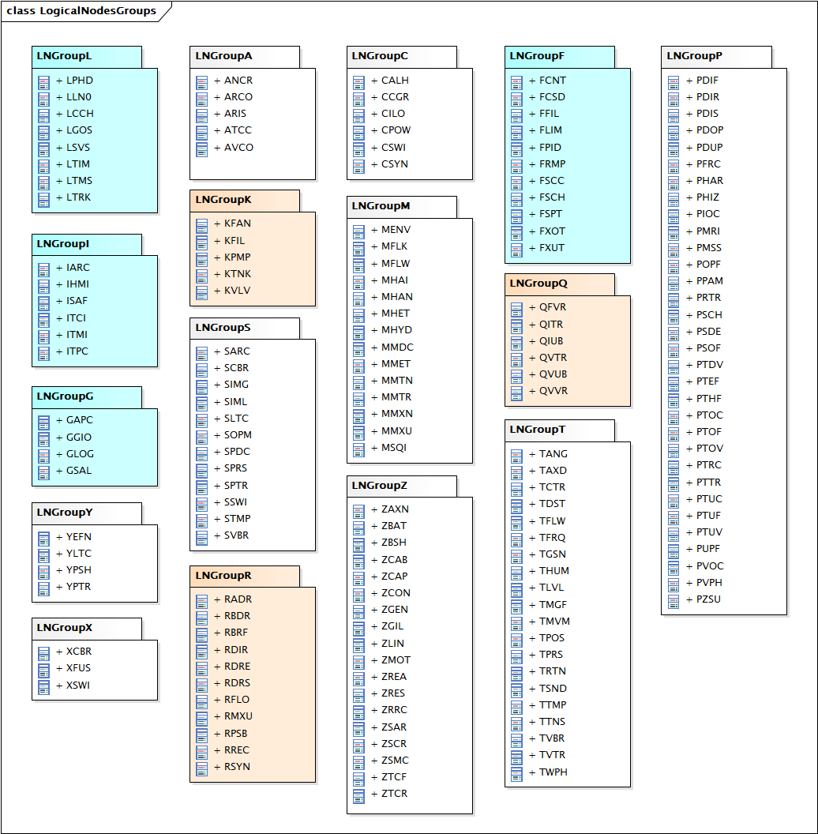
IEC 61850
Передача информации в соответствии с IEC 61850 Разработка корпоративного профиля на базе IEC 61850

Slide 7
IEC 61850
IIoT на базе IEC 61850

Slide 8
2
СВЯЗЬ IEC CIM И IEC 61850

Slide 9
ЗАВЕРШЕНИЕ ОРГАНИЗАЦИИ IIoT
CIM, как способ интеграции корпоративной информации в рамках промышленного интернета вещей

Slide 10
IEC CIM и IEC 61850
Связь IEC CIM и IEC 61850 на уровне информационных моделей (в соответствии с IEC 62361-102)
Логический узел МЭК 61850 | Класс МЭК CIM (61970/61968)
MMXU | Analog
PIOC, PTOC | CurrentRelay
XCBR, SCBR | Breaker
XSWI, CSWI, SSWI | Switch, Disconnector, Jumper LoadBreakSwitch GroundDisconnector

Slide 11
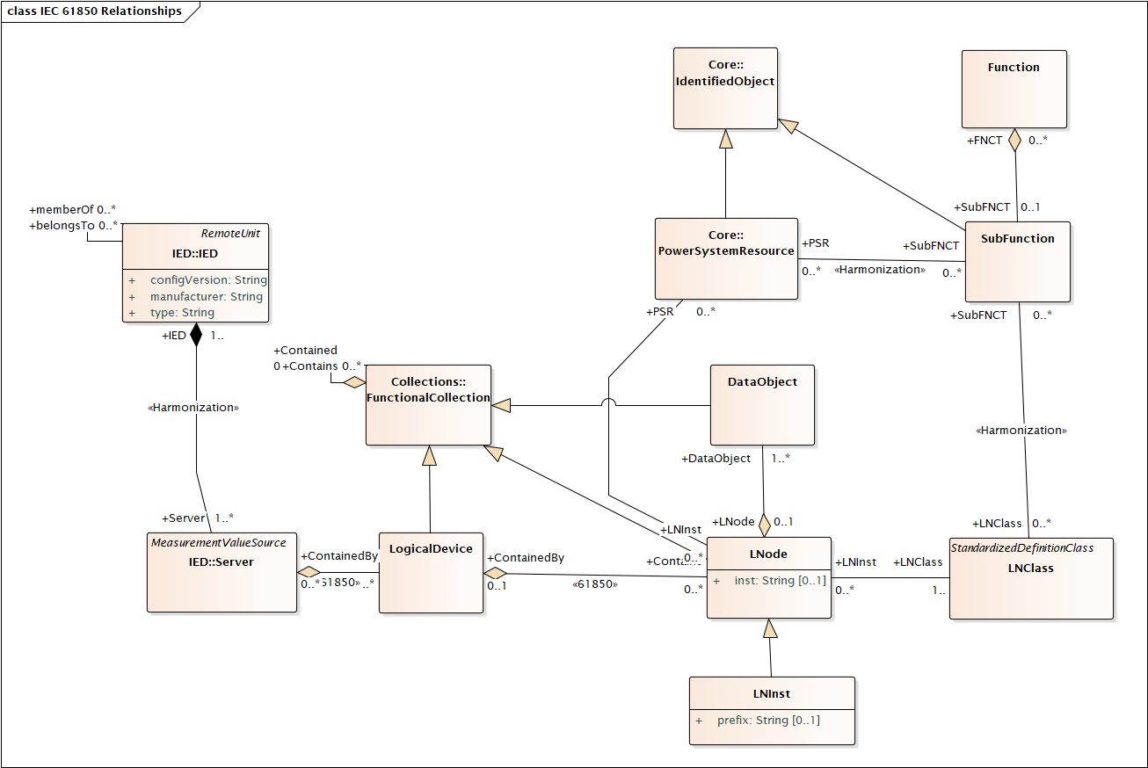
IEC CIM и IEC 61850
Связь IEC CIM и IEC 61850 на уровне информационных моделей
Информационная модель по гармонизации информационных моделей IEC CIM и IEC 61850

Slide 12
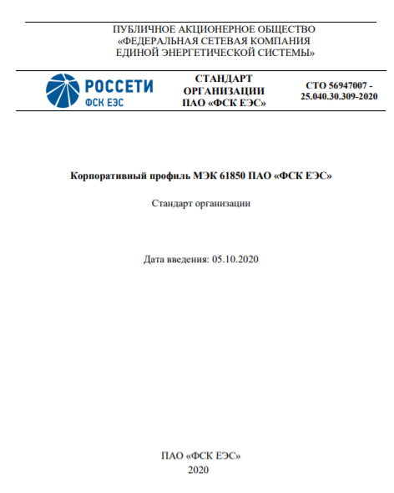
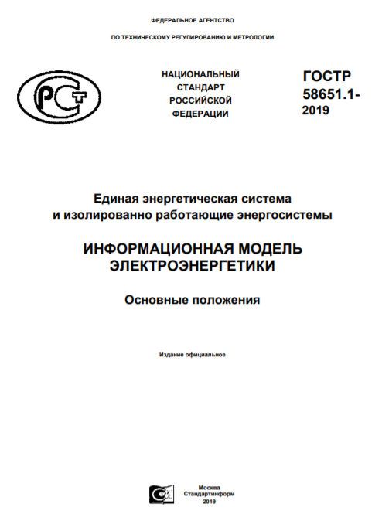
IEC CIM и IEC 61850
Необходимость гармонизации Корпоративного профиля МЭК 61850 и ГОСТ Р CIM

Slide 13
3
Унификация информационного обмена с помощью CIM

Slide 14
Информационный обмен с помощью CIM
Организация информационного обмена с помощью CIM

Slide 15
4
CIM И БОЛЬШИЕ ДАННЫЕ

Slide 16
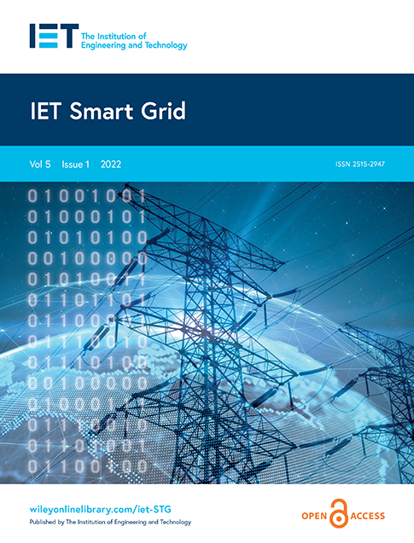
CIM и BigData
IET Smart Grid
CIM (IEC 61970-401) A reference model for application information exchange
CIM (IEC 61970-501) To provide metadata in a common format for ubiquitous access
CIM (IEC 61968-8) To integrate customer support and facilitate communication between them in an enterprise
CIM (IEC/TR 61968-11) Extension of CIM to support needs of distribution network
CIM (IEC/TR 61968-13) To set format and rules for exchanging modelling information using RDF

Slide 17
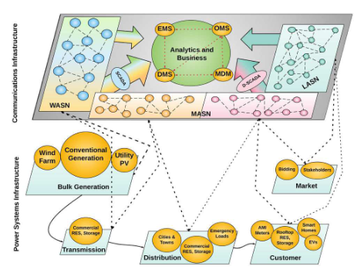
CIM и BigData
Пример реализации технологии больших данных был реализован NARI-RELAYS Electric Co. на базе диспетчерского центра Южной сетевой компании (SGC) Китая, которая отвечает за управление электросетями провинций Гуандун, Гуанси, Юньнань, Гуйчжоу и Хайнань.

Slide 18
5
CIM И ЦИФРОВЫЕ ДВОЙНИКИ

Slide 19
CIM и ЦИФРОВЫЕ ДВОЙНИКИ

Slide 20
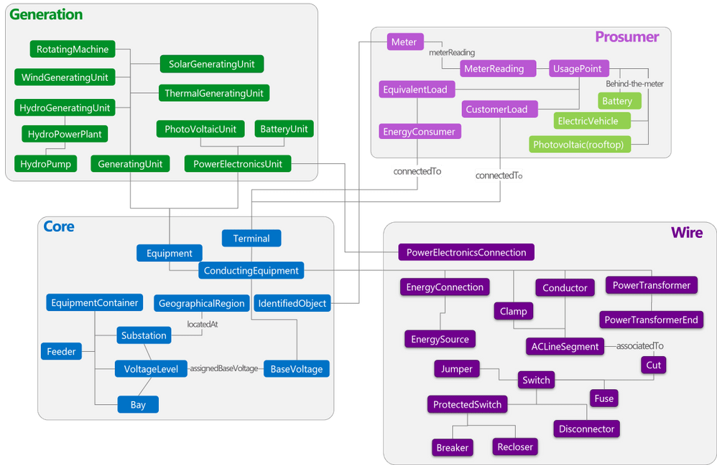
CIM и ЦИФРОВЫЕ ДВОЙНИКИ
Azure Digital Twins
Digital Twins Definition Language (DTDL)
ontology for Energy Grid

Slide 21
Спасибо за внимание
C.Э. Виноградов
Ведущий специалист Управления цифровых технологий и
IT-решений

